Slide 1
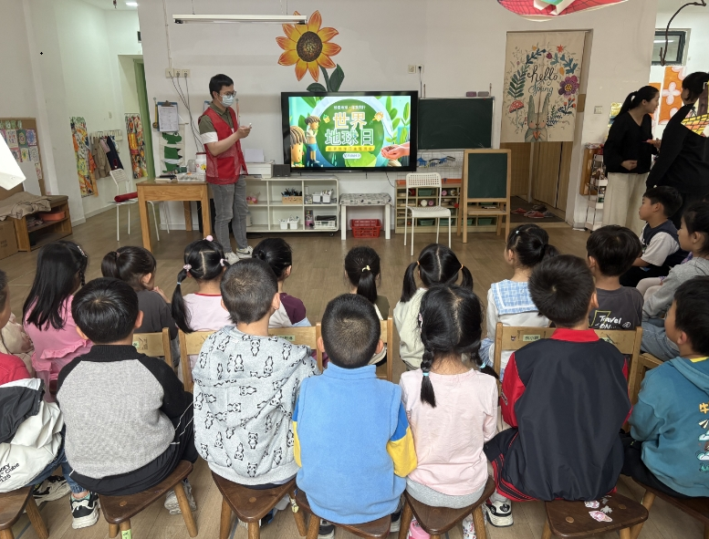
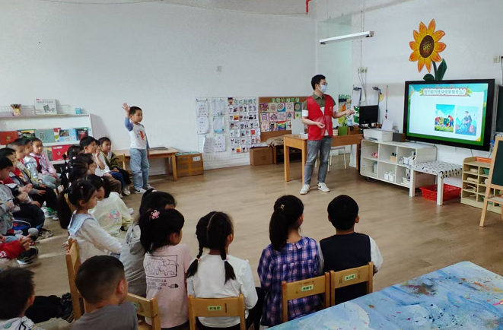
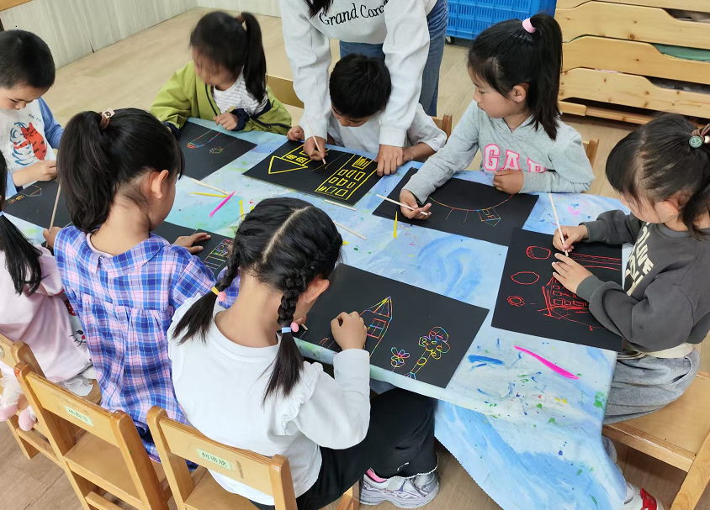
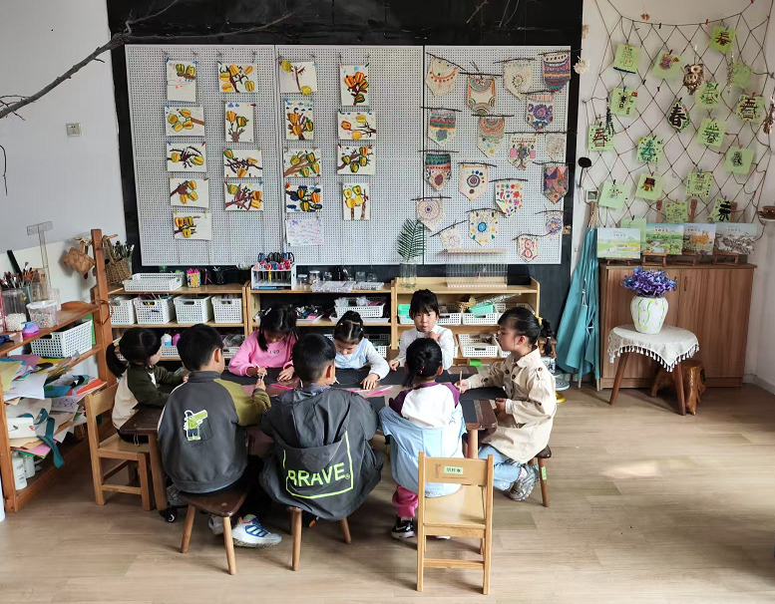
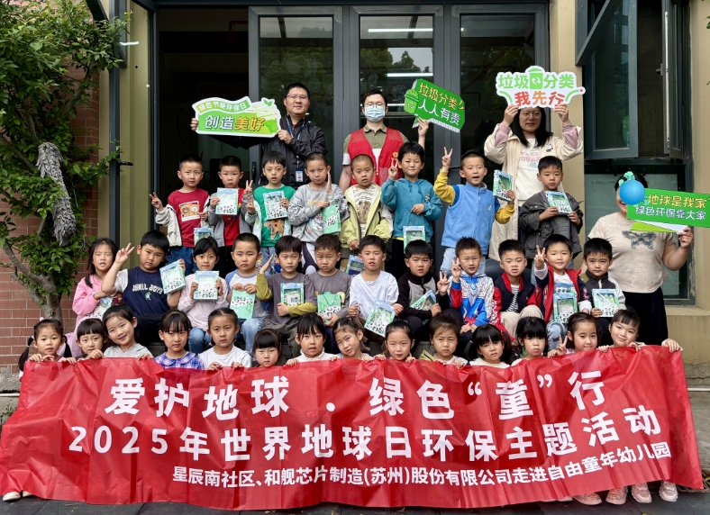
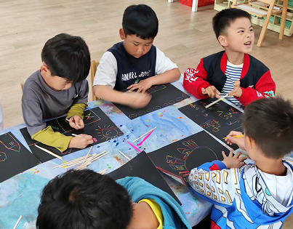
2025年地球日【爱护地球、绿色“童”行】环保活动
活动对象：星辰小区幼儿园大班小朋友
活动形式：宣导“地球日”知识及爱护地球方式；小朋友们发挥想象，进行环保创意绘画；给予参与活动的小朋友小礼物

